Slide 1



ĐỒ ÁN MÔN KỸ THUẬT LẬP TRÌNH PYTHON
HỆ THỐNG QUẢN LÝ ĐẶT SÂN
THỂ THAO ELITE SPORT
Web Client • Web Admin • Backend API • AI Assistant
Nhóm thực hiện: Nhóm 13 | GVHD: ThS. Nghi Hoàng Khoa
01
Notes:
“Em xin chào thầy và các bạn. Nhóm 13 xin trình bày đồ án môn Kỹ thuật lập trình Python với đề tài Hệ thống quản lý đặt sân thể thao Elite Sport. Hệ thống của nhóm gồm bốn thành phần chính là Web Client dành cho khách hàng, Web Admin dành cho quản trị viên, Backend API và AI Assistant hỗ trợ tư vấn cũng như đặt sân. Sau đây nhóm xin trình bày tổng quan về hệ thống, kiến trúc, công nghệ và các chức năng chính.”

Slide 2

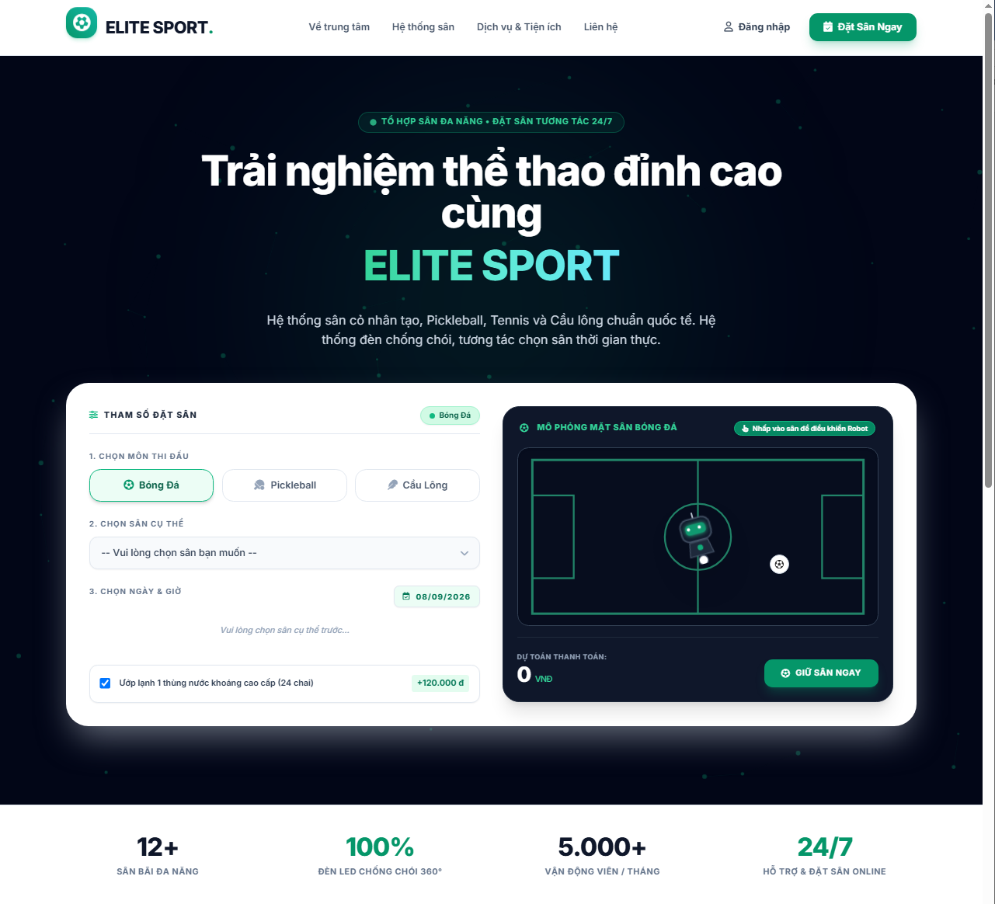
TỔNG QUAN ĐỀ TÀI & MỤC TIÊU
Bài toán
Khách hàng cần xem sân trống, đặt sân nhanh và chọn dịch vụ đi kèm; quản trị viên cần theo dõi lịch, xử lý đơn và tránh đặt trùng.
Mục tiêu
Xây dựng hệ thống đặt sân thể thao hoàn chỉnh gồm Web Client cho khách, Web Admin cho quản trị viên, Backend API và AI Assistant.
Phạm vi
Đặt sân thủ công/qua AI, quản lý lịch sân, đơn đặt, sân, dịch vụ, thống kê, xác thực Admin và đồng bộ dữ liệu Client ↔ Admin.
Định hướng: dễ dùng • đúng nghiệp vụ • dữ liệu đồng bộ • vận hành ổn định
ELITE SPORT • Kỹ thuật lập trình Python – Đồ án Môn học – Nhóm 13
02
Notes:
“Xuất phát từ nhu cầu thực tế, khách hàng cần xem nhanh sân còn trống, chọn giờ, chọn dịch vụ và thực hiện đặt sân thuận tiện. Phía quản trị cần quản lý lịch sân, xử lý đơn và hạn chế tình trạng đặt trùng. Vì vậy nhóm xây dựng Elite Sport thành một hệ thống hoàn chỉnh gồm Client, Admin, Backend API và AI Assistant. Phạm vi hệ thống bao gồm đặt sân thủ công hoặc qua AI, quản lý lịch, booking, sân, dịch vụ, thống kê và xác thực quản trị. Định hướng của nhóm là giao diện dễ dùng, đúng nghiệp vụ, dữ liệu đồng bộ và vận hành ổn định.”

Slide 3
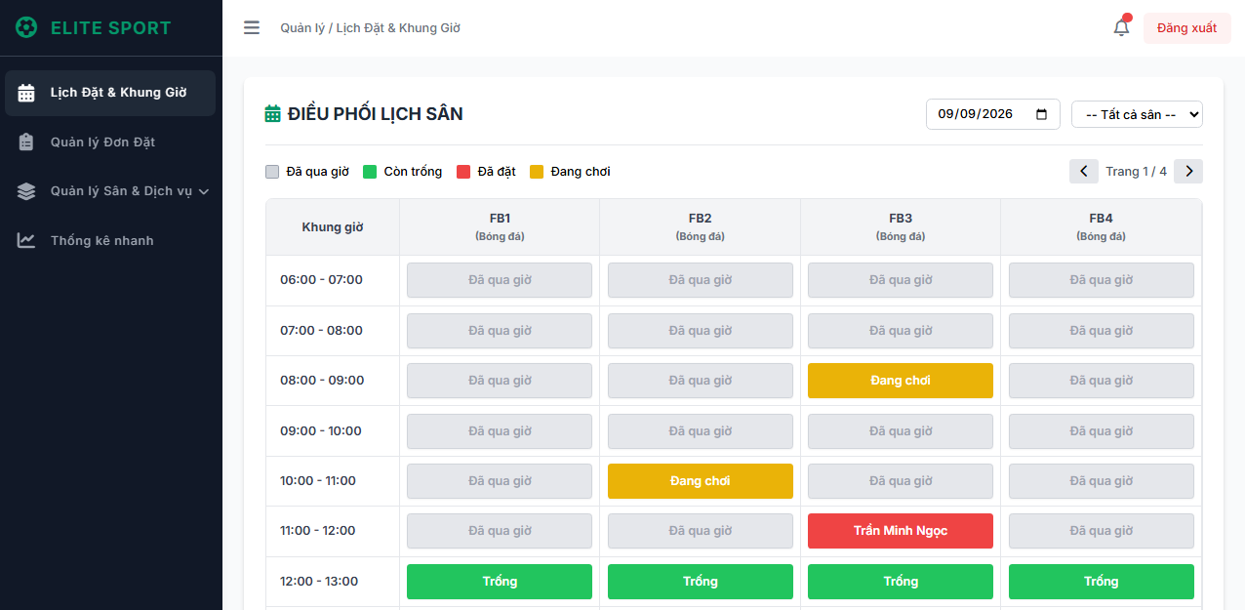
ĐỐI TƯỢNG SỬ DỤNG & YÊU CẦU CHÍNH
Khách hàng (Web Client)
Xem thông tin sân/dịch vụ, chọn Bóng đá/Pickleball/Cầu lông, chọn sân/ngày/giờ, thêm dịch vụ và xác nhận đặt sân.
Quản trị viên (Web Admin)
Đăng nhập hệ thống, quản lý lịch đặt, đơn đặt, sân, dịch vụ, thống kê và xử lý trạng thái booking.
AI Assistant
Tư vấn bằng tiếng Việt, hỏi bổ sung thông tin, gợi ý sân/giờ trống, chống đặt trùng và hỗ trợ xác nhận booking.
Yêu cầu chính
• Đặt sân thủ công và qua AI
• Validation thông tin khách, sân và dịch vụ
• Khóa khung giờ đã qua/đã đặt
• Đồng bộ dữ liệu Client ↔ Admin
• Xác thực quản trị, thống kê và quản lý vận hành
ELITE SPORT • Kỹ thuật lập trình Python – Đồ án Môn học – Nhóm 13
03
Notes:
“Hệ thống có hai nhóm người dùng chính. Thứ nhất là khách hàng trên Web Client, có thể xem sân và dịch vụ, chọn Bóng đá, Pickleball hoặc Cầu lông, sau đó chọn sân, ngày, giờ, dịch vụ và xác nhận đặt. Thứ hai là quản trị viên trên Web Admin, thực hiện đăng nhập và quản lý lịch, đơn đặt, sân, dịch vụ cũng như thống kê. Ngoài ra, AI Assistant hỗ trợ khách bằng tiếng Việt, có khả năng hỏi bổ sung thông tin, gợi ý sân hoặc giờ còn trống và tránh đặt trùng. Các yêu cầu chính của hệ thống là validation dữ liệu, khóa các giờ không hợp lệ và đồng bộ Client với Admin.”

Slide 4
KIẾN TRÚC TỔNG THỂ & LUỒNG DỮ LIỆU
Frontend
HTML5 + CSS3 + JavaScript
Tailwind CSS + Font Awesome
Fetch API gọi REST API
Python http.server (local)
Backend API
Python + FastAPI
REST API chạy bằng Uvicorn
Pydantic validate dữ liệu
JWT Authentication + phân quyền Admin
Database
SQLite – file sfms.db
SQLAlchemy ORM
Bảng chính: users, courts, services, bookings, time_slots, booking_slots, booking_services
AI Service
Google Gemini API
Prompt Engineering + Intent Classification
Structured JSON Output
Gợi ý sân/giờ, chống đặt trùng và hỗ trợ xác nhận booking
Luồng chính: Client/Admin → Fetch API → FastAPI REST API → SQLAlchemy ORM → SQLite; Luồng AI: Client → FastAPI → AI Service → Gemini API → kiểm tra dữ liệu → phản hồi/booking
ELITE SPORT • Kỹ thuật lập trình Python – Đồ án Môn học – Nhóm 13
04
Notes:
“Về kiến trúc, hệ thống được chia thành bốn phần. Frontend sử dụng HTML, CSS, JavaScript, kết hợp Tailwind CSS và Font Awesome. Frontend giao tiếp với Backend thông qua Fetch API. Backend được xây dựng bằng Python và FastAPI, chạy bằng Uvicorn; Pydantic hỗ trợ validation và JWT dùng để xác thực Admin. Dữ liệu được lưu trên SQLite và thao tác thông qua SQLAlchemy ORM. Riêng AI sử dụng Google Gemini API. Luồng chính là Client hoặc Admin gửi request đến FastAPI, Backend xử lý và truy cập SQLite qua ORM. Với AI, yêu cầu từ Client sẽ đi qua Backend, AI Service gọi Gemini, sau đó dữ liệu vẫn được kiểm tra qua API trước khi phản hồi hoặc tạo booking.”

Slide 5
CÔNG NGHỆ & THƯ VIỆN SỬ DỤNG
Backend Python
FastAPI: xây dựng API
Uvicorn: ASGI server
SQLAlchemy: ORM
Pydantic: schema/validation
Bảo mật, AI & cấu hình
PyJWT: tạo access token
Passlib + bcrypt: hash mật khẩu
python-dotenv: đọc biến môi trường
requests: gọi Gemini API
Frontend & giao tiếp
HTML/CSS/JavaScript thuần
Tailwind CSS + Font Awesome
Fetch API gọi REST API
Python http.server phục vụ file tĩnh
1 fastapi
2 uvicorn[standard]
3 sqlalchemy
4 pydantic
5 python-dotenv
6 requests
7 passlib
8 bcrypt
9 pyjwt
10 python-multipart
Lý do lựa chọn công nghệ
Stack gọn, dễ cài đặt và phù hợp demo local. FastAPI giúp xây dựng REST API nhanh; SQLite + SQLAlchemy hỗ trợ lưu trữ đơn giản; Gemini API giúp bổ sung trải nghiệm tư vấn và đặt sân bằng ngôn ngữ tự nhiên.
ELITE SPORT • Kỹ thuật lập trình Python – Đồ án Môn học – Nhóm 13
05
Notes:
“Các thư viện Python chính gồm FastAPI để xây dựng API, Uvicorn để chạy ASGI server, SQLAlchemy làm ORM và Pydantic để kiểm tra dữ liệu. Phần bảo mật sử dụng PyJWT, Passlib và bcrypt; python-dotenv dùng để đọc biến môi trường, còn requests dùng để gọi Gemini API. Ở phía Frontend, nhóm sử dụng HTML, CSS và JavaScript thuần, kết hợp Tailwind CSS và Fetch API. Nhóm chọn stack này vì tương đối gọn, dễ cài đặt, phù hợp với môn Python và thuận tiện chạy local khi demo.”

Slide 6
DATA MODEL (DM) & CƠ SỞ DỮ LIỆU
users
Tài khoản admin, mật khẩu đã hash, trạng thái và quyền quản trị.
courts
Sân, loại sân, giá/giờ, trạng thái hoạt động.
time_slots
Khung giờ bắt đầu/kết thúc phục vụ lịch đặt.
booking_slots
Liên kết booking với sân, ngày và khung giờ đặt.
bookings
Mã đơn, khách hàng, SĐT, ngày đặt, tổng tiền, trạng thái.
services
Dịch vụ, đơn vị tính, đơn giá, đang cung cấp.
booking_services
Lưu dịch vụ đi kèm, số lượng và thành tiền.
Thiết kế dữ liệu
Tách danh mục sân/dịch vụ khỏi booking; dùng booking_slots và booking_services để một booking có thể gắn đúng khung giờ, sân và nhiều dịch vụ đi kèm, đồng thời tính tổng tiền chính xác.
ELITE SPORT • Kỹ thuật lập trình Python – Đồ án Môn học – Nhóm 13
06
Notes:
“Về dữ liệu, hệ thống có các bảng chính như users, courts, time_slots, services và bookings. Hai bảng trung gian quan trọng là booking_slots và booking_services. Booking_slots dùng để liên kết một booking với sân, ngày và khung giờ cụ thể. Booking_services lưu các dịch vụ đi kèm, số lượng và thành tiền. Cách tách này giúp dữ liệu rõ ràng hơn, tránh lặp và cho phép một booking có thể gắn với đúng sân, đúng khung giờ và nhiều dịch vụ khác nhau. Tổng tiền vì vậy cũng được tính và lưu chính xác.”

Slide 7
KHAI BÁO API, AI, PROMPT & SKILL
Khai báo API
main.py khởi tạo FastAPI app, cấu hình CORS cho localhost, gắn router với prefix /api/v1, tạo tài khoản admin mặc định và cung cấp Swagger tại /docs.
Khai báo AI
config.py khai báo GEMINI_API_KEY và GEMINI_MODEL.
AI được tách riêng trong ai_service.py và gọi Gemini API bằng requests.
Prompt
Hiểu yêu cầu đặt sân bằng tiếng Việt; xác định loại sân, ngày, giờ và dịch vụ; hỏi bổ sung khi thiếu thông tin; kiểm tra sân trống trước khi cho xác nhận.
1 app = FastAPI(...)
2 app.add_middleware(CORSMiddleware, ...)
3 app.include_router(api_router, prefix="/api/v1")
4 GEMINI_API_KEY = os.getenv(...)
5 response = requests.post(...)
6 kiểm tra sân trống → tạo booking qua API
Năng lực nghiệp vụ AI
Nhận diện ý định người dùng, tư vấn giá/dịch vụ, gợi ý sân hoặc khung giờ còn trống, từ chối sân đã có khách và hỗ trợ tạo booking sau khi khách xác nhận.
AI hỗ trợ giao tiếp và đề xuất; thao tác tạo booking vẫn đi qua API để kiểm tra dữ liệu, chống đặt trùng và lưu vào database.
ELITE SPORT • Kỹ thuật lập trình Python – Đồ án Môn học – Nhóm 13
07
Notes:
“Ở phần Backend, file main.py khởi tạo FastAPI, cấu hình CORS, gắn router với prefix /api/v1 và cung cấp Swagger để kiểm thử API. Phần AI được tách riêng, cấu hình bằng GEMINI_API_KEY và gọi Gemini qua requests. Prompt được thiết kế để AI hiểu yêu cầu đặt sân bằng tiếng Việt, xác định loại sân, ngày, giờ và dịch vụ, đồng thời hỏi lại nếu người dùng cung cấp thiếu thông tin. Điểm quan trọng là AI không tự ý ghi dữ liệu trực tiếp. Sau khi người dùng xác nhận, việc tạo booking vẫn đi qua API để kiểm tra sân còn trống, chống đặt trùng và sau đó mới lưu xuống database. Vì vậy AI đóng vai trò hỗ trợ giao tiếp và ra đề xuất, còn nghiệp vụ chính vẫn do Backend kiểm soát.

Slide 8
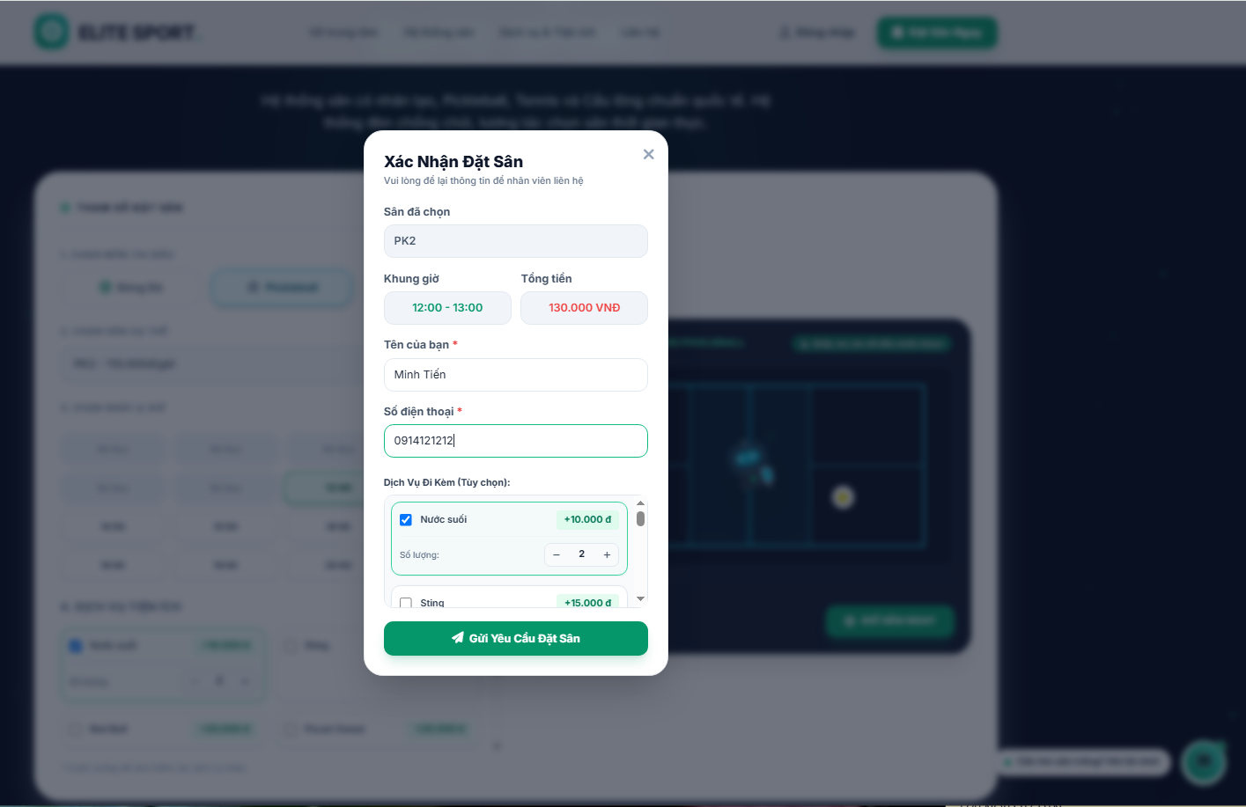
WEB CLIENT – TRẢI NGHIỆM ĐẶT SÂN
Luồng đặt sân
Chọn môn → chọn sân → chọn ngày/giờ → chọn dịch vụ → nhập tên/SĐT hợp lệ → xác nhận giữ sân → đồng bộ sang Admin.
Tính năng nổi bật
• Điều hướng trang chính và card sân.
• Mô phỏng robot theo môn.
• Khóa giờ đã qua/đã đặt.
• Chọn nhiều dịch vụ, tính tổng tiền.
• Validation tên/SĐT và AI hỗ trợ đặt sân.
Web Client hỗ trợ khách hang đặt sân thủ công hoặc qua AI; booking, dịch vụ đi kèm và tổng tiền được lưu đúng, hiển thị đầy đủ ở Web Admin.
ELITE SPORT • Kỹ thuật lập trình Python – Đồ án Môn học – Nhóm 13
08
Notes:
“Đây là luồng đặt sân phía khách hàng. Người dùng lần lượt chọn môn, sân, ngày và giờ, sau đó có thể chọn thêm một hoặc nhiều dịch vụ, nhập tên và số điện thoại hợp lệ rồi xác nhận giữ sân. Hệ thống tự khóa những giờ đã qua hoặc đã có booking, đồng thời tính tổng tiền sân và dịch vụ. Client còn có mô phỏng robot và AI Assistant để hỗ trợ đặt sân. Sau khi booking được tạo, toàn bộ thông tin gồm sân, giờ, dịch vụ và tổng tiền sẽ được đồng bộ sang Web Admin.”

Slide 9
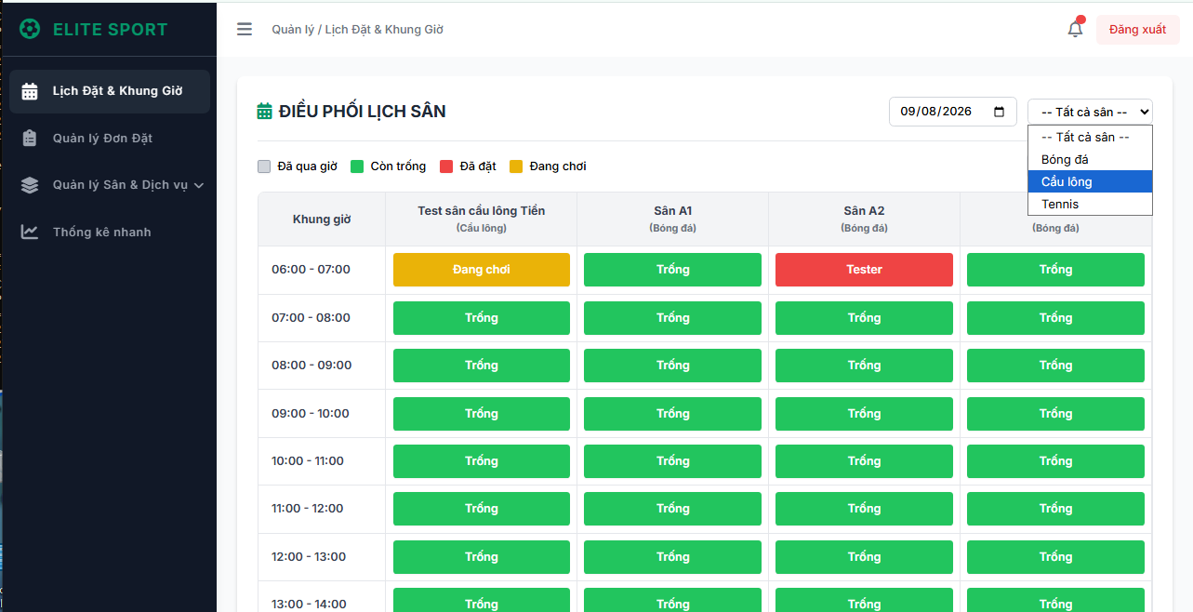
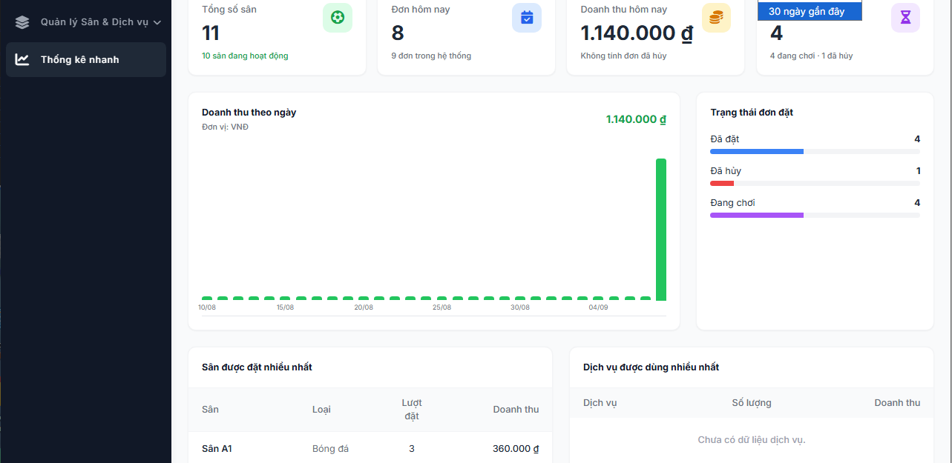
WEB ADMIN – QUẢN LÝ VẬN HÀNH
Lịch đặt & khung giờ
Bảng lưới theo sân/ngày, lọc loại sân, phân trang và màu trạng thái: còn trống, đã đặt, đang chơi, đã qua giờ.
Quản lý đơn đặt
Tìm kiếm, lọc trạng thái/ngày, xem chi tiết sân/khung giờ/dịch vụ, xử lý vào chơi, hoàn thành và hủy đơn.
Sân & dịch vụ
Thêm/sửa, validation dữ liệu, cấu hình giá, bật/tắt trạng thái hoạt động/cung cấp và đồng bộ sang Client.
Thống kê nhanh
Theo dõi tổng sân, đơn hôm nay, doanh thu, trạng thái đơn, top sân và dữ liệu thay đổi theo thao tác booking.
Web Admin hỗ trợ quản trị viên vận hành đầy đủ: từ lịch sân, đơn đặt, danh mục, dịch vụ đến thống kê báo cáo.
ELITE SPORT • Kỹ thuật lập trình Python – Đồ án Môn học – Nhóm 13
09
Notes:
“Ở phía quản trị, màn hình lịch sân được trình bày dưới dạng bảng theo sân và khung giờ với màu sắc thể hiện còn trống, đã đặt, đang chơi hoặc đã qua giờ. Quản trị viên có thể tìm kiếm và lọc booking, xem chi tiết sân, khung giờ và dịch vụ, sau đó xử lý các trạng thái như vào chơi, hoàn thành hoặc hủy. Phần quản lý sân và dịch vụ hỗ trợ thêm, sửa, validation, cấu hình giá và bật tắt trạng thái. Ngoài ra, trang thống kê nhanh cho biết tổng số sân, số đơn trong ngày, doanh thu, trạng thái đơn và top sân. Như vậy Web Admin bao quát toàn bộ quá trình vận hành.”

Slide 10
KẾT QUẢ THỰC HIỆN, KIỂM THỬ & THÀNH VIÊN NHÓM
Kết quả đạt được
• Hoàn thiện Web Client, Web Admin, Backend API và AI Assistant.
• Đồng bộ booking, sân, dịch vụ và trạng thái giữa Client/Admin
• Hỗ trợ đặt sân thủ công và qua AI.
• Quản lý lịch sân, đơn đặt, sân, dịch vụ và thống kê.
Kiểm thử hệ thống
Đã kiểm thử luồng Client, Admin, AI và đồng bộ dữ liệu.
Kiểm thử validation, chống đặt trùng, trạng thái booking và dịch vụ đi kèm.
Thực hiện regression test sau khi hoàn thiện chức năng.
Các chức năng chính đạt kết quả mong đợi.
Danh sách thành viên
25410189 – Lý Kiến Đức
25410185 – Nguyễn Phong Đạt
25410186 – Nguyễn Tấn Đạt
25410172 – Nguyễn Hồng Anh
24410360 – Trần Quỳnh Tiền
CẢM ƠN THẦY VÀ CÁC BẠN ĐÃ LẮNG NGHE!
Elite Sport – Hệ thống đặt sân thể thao trên nền tảng Python
ELITE SPORT • Kỹ thuật lập trình Python – Đồ án Môn học – Nhóm 13
10
Notes:
“Sau quá trình thực hiện, nhóm đã hoàn thiện Web Client, Web Admin, Backend API và AI Assistant; đồng thời đồng bộ được booking, sân, dịch vụ và trạng thái giữa hai phía Client và Admin. Hệ thống hỗ trợ cả đặt sân thủ công và đặt sân qua AI. Về kiểm thử, nhóm đã kiểm thử các luồng Client, Admin, AI, validation dữ liệu, chống đặt trùng, trạng thái booking và dịch vụ đi kèm; đồng thời thực hiện regression test sau khi hoàn thiện các chức năng. Các chức năng chính hiện đạt kết quả mong đợi. Đây là năm thành viên thực hiện đồ án của nhóm 13. Phần trình bày của nhóm đến đây là hết. Nhóm em xin cảm ơn thầy và các bạn đã lắng nghe.”

